Slide 1


ZÁKLADNÍ ŠKOLA OLOMOUC
příspěvková organizace
MOZARTOVA 48, 779 00 OLOMOUC
tel.: 585 427 142, 775 116 442; fax: 585 422 713
email: kundrum@centrum.cz; www.zs-mozartova.cz
Projekt: ŠKOLA RADOSTI, ŠKOLA KVALITY
Registrační číslo projektu: CZ.1.07/1.4.00/21.3688
EU PENÍZE ŠKOLÁM
Operační program Vzdělávání pro konkurenceschopnost

Slide 2
ZÁKLADNÍ ŠKOLA OLOMOUC
příspěvková organizace
MOZARTOVA 48, 779 00 OLOMOUC
tel.: 585 427 142, 775 116 442; fax: 585 422 713
email: kundrum@centrum.cz; www.zs-mozartova.cz
Autor: | Mgr. Miluše Zatloukalová
Vzdělávací oblast: | Člověk a příroda
Vzdělávací obor: | Přírodopis
Vyučovací předmět: | Přírodopis
Ročník: | 6.
Tematická oblast: | Biologie živočichů 2
Téma hodiny: | Paryby
Označení DUM: | VY_32_INOVACE_20.18.ZAT.PR.6
Vytvořeno: | 20. 01. 2013

Slide 3

PARYBY

Slide 4
Charakteristika:
kostra chrupavčitá
studenokrevní
ústní otvor uložen vespod hlavy
5 párů žaberních štěrbin

Slide 5
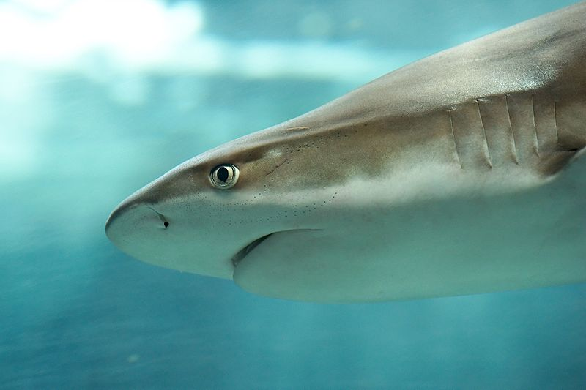
5 žaberních štěrbin
ústní otvor vespod hlavy
obr.1

Slide 6
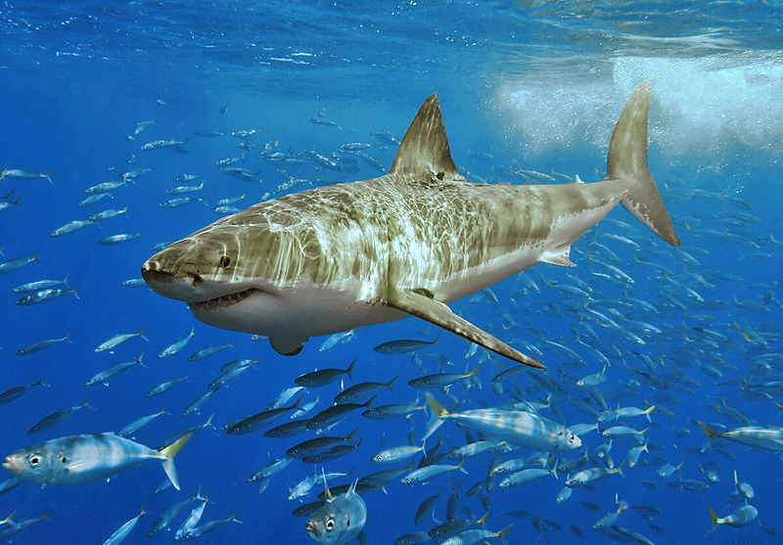
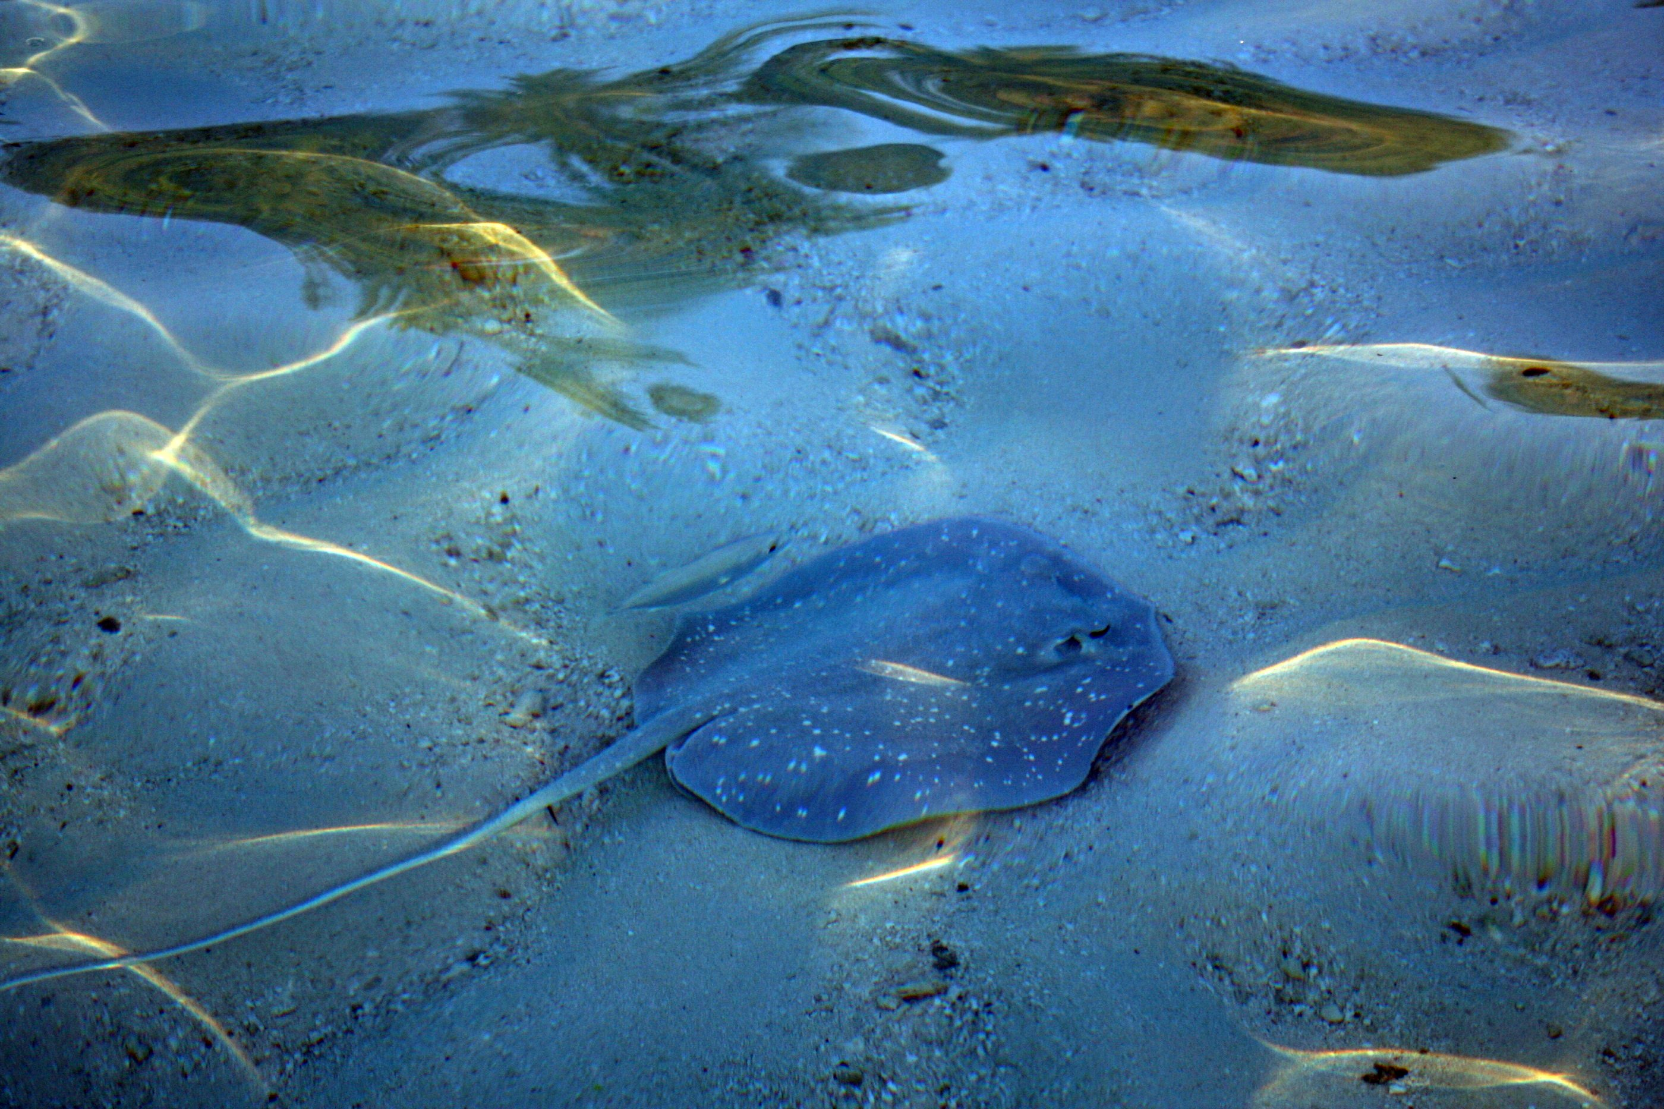
ŽRALOCI
REJNOCI
tělo zploštělé ze stran
tělo zploštělé shora
obr.2
obr.3

Slide 7
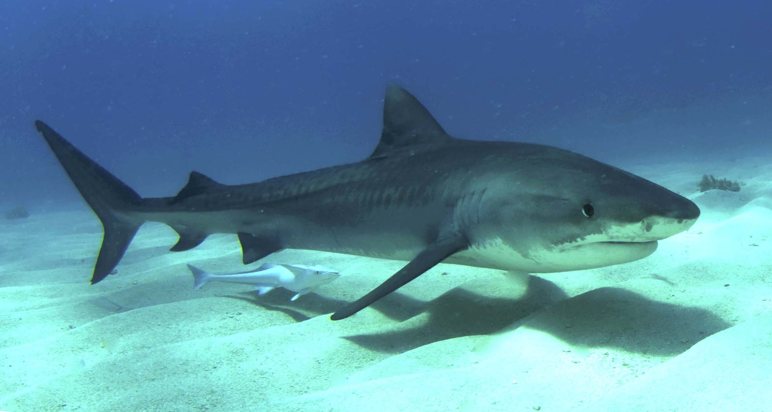
Žraloci
vřetenovité tělo
nesouměrná ocasní ploutev
obr.4

Slide 8
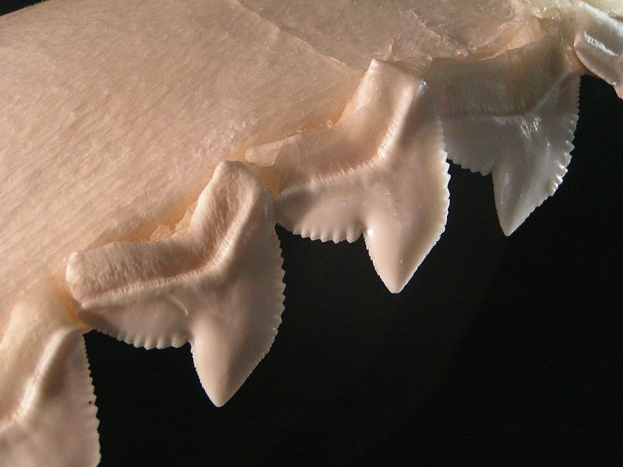
ostré zuby v několika řadách, vznikly přeměnou šupin
obr.5

Slide 9
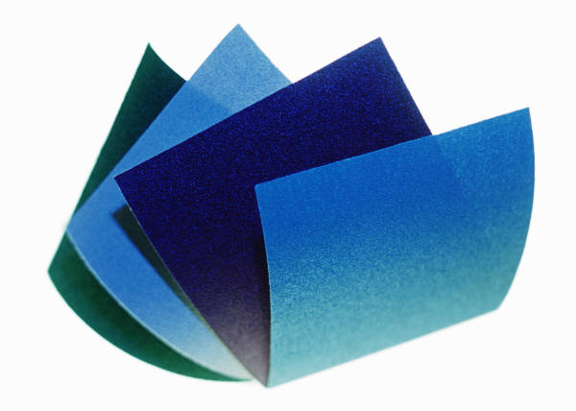
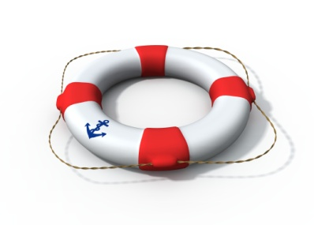

drsné šupiny – dříve brusný materiál na dřevo
velká játra – zásobárna tuku, hydrostatický orgán
oddělené pohlaví, oplození vnitřní
vejcorodí i živorodí

Slide 10
Žraloky dělíme podle potravy na:
lovce – Žralok kladivoun, Žralok bílý, Žralok tygří
planktofágy – Žralok obrovský
bentofágy – Různozubec Francisův

Slide 11
Žralok bílý
obr.2

Slide 12
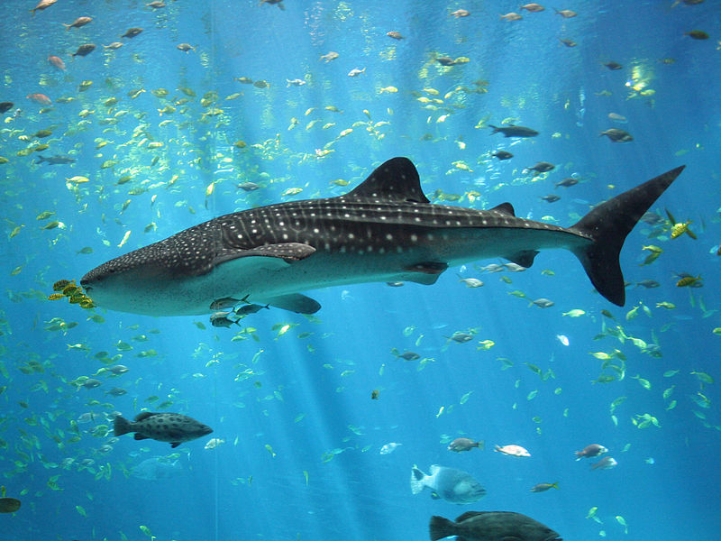
Žralok velrybí (obrovský)
obr.6

Slide 13
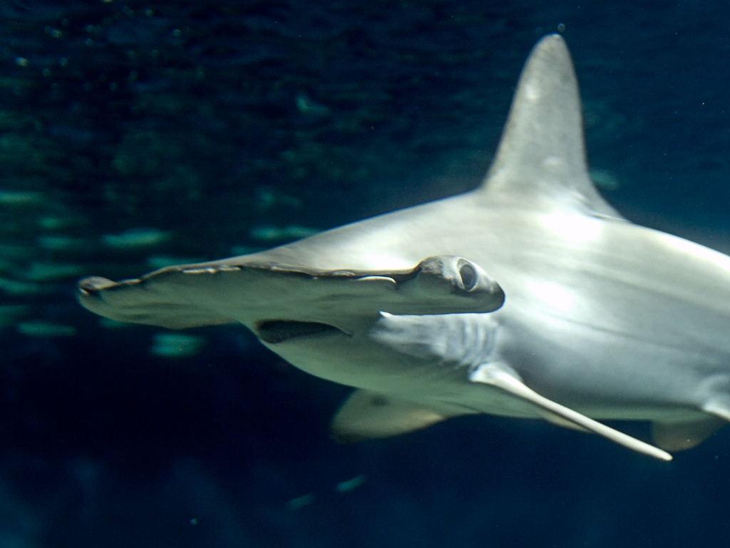
Kladivoun bronzový
obr.7

Slide 14
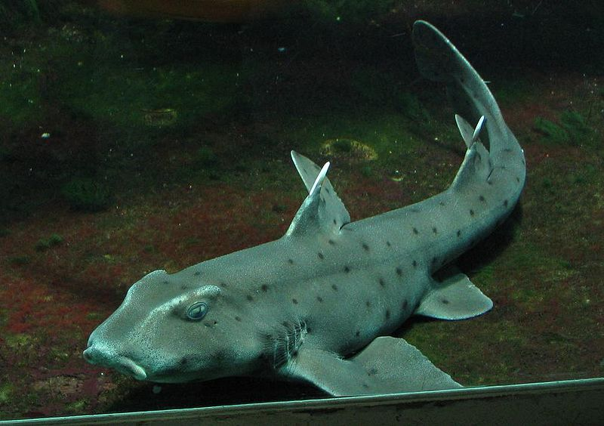
Různozubec francisův
obr.8

Slide 15
Rejnoci
ploché tělo
ocasní a hřbetní ploutve
zakrňují, párové ploutve srůstají a tvoří lem
obr.3

Slide 16
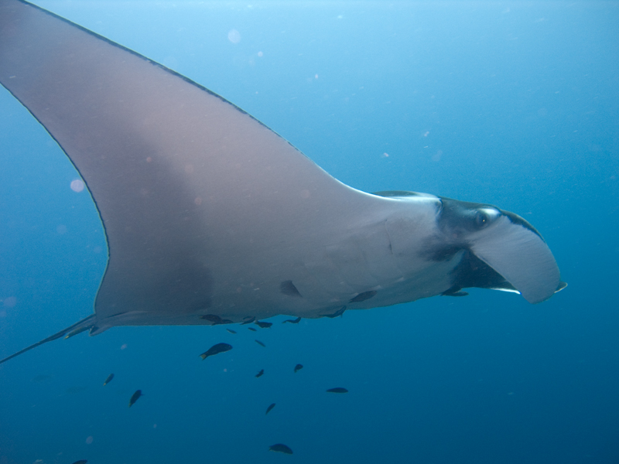
Rejnok obrovský
největší rejnok, zvaný také MANTA
živí se planktonem
Atlantský oceán
obr.9

Slide 17
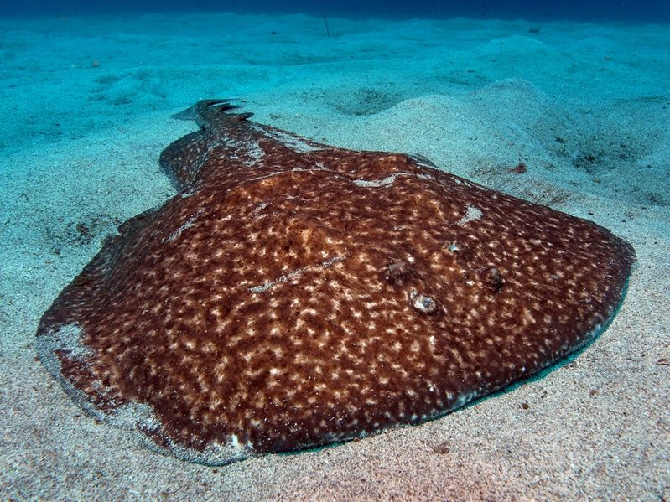
Parejnok elektrický
svalovou činností vyrábí statickou elektřinu
výboj až 300 V
obrana, omráčení kořisti
obr.10

Slide 18
 |  |  |  |  | 1.
 | 2.
 |  |  |  | 3.
4.
 | 5.
 | 6.
POTRAVA REJNOKA OBROVSKÉHO
HYDROSTATICKÝ ORGÁN ŽRALOKŮ
MATERIÁL, ZE KTERÉHO JE KOSTRA ŽRALOKŮ
POVRCH TĚLA ŽRALOKŮ
DÝCHACÍ ORGÁNY ŽRALOKŮ (ŽABERNÍ ………..)
NEJVĚTŠÍ REJNOK

Slide 19
 |  |  |  |  | 1. | P | L | A | N | K | T | O | N
 | 2. | J | Á | T | R | A
 |  |  |  | 3. | CH | R | U | P | A | V | K | A
4. | Š | U | P | I | N | Y
 | 5. | Š | T | Ě | R | B | I | N | Y
 | 6. | M | A | N | T | A
POTRAVA REJNOKA OBROVSKÉHO
HYDROSTATICKÝ ORGÁN ŽRALOKŮ
MATERIÁL, ZE KTERÉHO JE KOSTRA ŽRALOKŮ
POVRCH TĚLA ŽRALOKŮ
DÝCHACÍ ORGÁNY ŽRALOKŮ (ŽABERNÍ ………..)
NEJVĚTŠÍ REJNOK

Slide 20
ZÁKLADNÍ ŠKOLA OLOMOUC
příspěvková organizace
MOZARTOVA 48, 779 00 OLOMOUC
tel.: 585 427 142, 775 116 442; fax: 585 422 713
email: kundrum@centrum.cz; www.zs-mozartova.cz
Seznam použité literatury a pramenů:
ČERNÍK, V. a kol. Přírodopis 2, Zoologie. Botanika. Praha : SPN, 1999, ISBN 80-7235-069-2. s. 6-7.
Použité zdroje:
Strana 5
[OBR.1]: Luc Viatour. [cit.2013-01-20]. Dostupný pod licencí Creative Commons na
WWW:<http://commons.wikimedia.org/wiki/File:Carcharhinus_melanopterus_Luc_Viatour.jpg>.
Strana 6, 11
[OBR.2]: Tery Goss. [cit.2013-01-20]. Dostupný pod licencí Creative Commons na
WWW:<http://commons.wikimedia.org/wiki/File:White_shark.jpg>.

Slide 21
Strana 6, 15
[OBR.3]: Lorenzo Massacci. [cit.2013-01-20]. Dostupný pod licencí Creative Commons na
WWW:<http://commons.wikimedia.org/wiki/File:Batoidea,_Bathala.jpg?uselang=cs>.
Strana 7
[OBR.4]: Albert kok. [cit.2013-01-20]. Dostupný pod licencí Creative Commons na
WWW:<http://commons.wikimedia.org/wiki/File:Tigershark3.jpg?uselang=cs >.
Strana 8
[OBR.5]: Stefan Kühn. [cit.2013-01-20]. Dostupný pod licencí Creative Commons na
WWW:<http://commons.wikimedia.org/wiki/File:Tiger_shark_teeth.jpg?uselang=cs>.
Strana 12
[OBR.6]: ZacWolf. [cit.2013-01-20]. Dostupný pod licencí Creative Commons na
WWW:<http://commons.wikimedia.org/wiki/File:Male_whale_shark_at_Georgia_Aquarium_crop.jpg?uselang=cs>.
Strana 13
[OBR.7]: su neko. [cit.2013-01-20]. Dostupný pod licencí Creative Commons na
WWW:<http://commons.wikimedia.org/wiki/File:Sphyrna_lewini_aquarium.jpg?uselang=cs>.

Slide 22
Strana 14
[OBR.8]: Cymothoa exigua. [cit.2013-01-20]. Dostupný pod licencí Creative Commons na
WWW:<http://species.wikimedia.org/wiki/File:Hornhai_(Heterodontus_francisci).JPG >.
Strana 16
[OBR.9]: jon hanson from london. [cit.2013-01-20]. Dostupný pod licencí Creative Commons na
WWW:<http://commons.wikimedia.org/wiki/File:Manta_birostris-Thailand.jpg>.
Strana 17
[OBR.10]: Philippe Guillaume. [cit.2013-01-20]. Dostupný pod licencí Creative Commons na
WWW:<http://commons.wikimedia.org/wiki/File:Torpedo_marmorata2.jpg?uselang=cs>.
Nečíslovaný obrazový materiál je použit z galerie obrázků a klipartů Microsoft Office.

